Slide 1
第2章 软件工程经济学基础

Slide 2
第2章 软件工程经济学基础
目前的软件项目不再是过去传统意义下的纯粹的“软产品”，它的研究、开发与运行均置身于各种网络环境下来完成并与硬件发生着千丝万缕的联系，从而成为一个由人、硬件、软件和数据等实体组成的人机交互系统或网络信息系统（NIS）。
人
软件
交互
功能
硬件
数据
图2.1 软件实体交互图

Slide 3
第2章 软件工程经济学基础
考虑到软件的生命周期按照系统工程的划分方法由系统规划、系统分析、系统设计、系统构建与系统运行与维护五个阶段组成，因此软件的工程经济分析的诸要素如投资、成本、效益、定价、生产率、人力资源组织等的研究，必然应在上述两个维度即系统实体维（人、软件、硬件、数据）和时间维（系统规划、系统分析、系统设计、系统构建、系统运行与维护）的层面上展开。

Slide 4
第2章 软件工程经济学基础
要素维
投资
成本
效益
定价
人力资源组织
生产率
时间维
分析
构建
人
规划
设计
运行与维护
软件
硬件
数据
实体维
图2.2 软件工程经济分析展开结构图

Slide 5
第2章 软件工程经济学基础
根据软件项目的范围研究来看，这三个维度的交互作用会产生18种工程经济活动，它们之间的关联具体见图2.3（P29）。

Slide 6
第2章 软件工程经济学基础
对这18中经济活动的系统分析与评价具有如下特征：
系统分析的目的是为了提高工程经济活动的经济效果。
工程经济活动所讨论的经济效果大多与“未来”有关。
系统分析强调的是在技术可行性基础上的经济分析，而不包括技术可行性分析。
各种工程经济活动的系统评价是通过“比较”来完成的。
系统评价应是各利益主体目标的相互协调与均衡。

Slide 7
第2章 软件工程经济学基础
2.1
软件工程经济分析的基本要素
2.2
基于资金时间价值的现金流贴现与预计
2.3
招标与投标
2.4
项目评价与决策方法

Slide 8
2.1 软件工程经济分析的基本要素
软件工程经济分析的三大要素：
投资/融资、成本/收益、资源分配。

Slide 9
2.2.1 投资、融资与项目可行性分析
投资：
企业为了实现某种特定的目标而进行的某种资金投放或运行的经济活动。
包括生产性投资和非生产型投资。

Slide 10
2.2.1 投资、融资与项目可行性分析
1.建设项目的投资及其构成
建设项目投资：指人们在社会生产活动中，为实现某项目特定的生产与经营目标而预先垫付的资金。它是劳动消耗中反映劳动占用的综合指标。
一般包括固定资产投资、流动资金投资和无形资产投资等。

Slide 11
2.2.1 投资、融资与项目可行性分析
  固定资产投资是指为建造或购置固定资产所预先垫付的部分资金，其中IT企业的固定资产主要包括如下内容：
      厂房及其他构建物
      机器设备：计算机及其外部设备，硬件、软件及网络的测量和控制仪表与试验设备，电气和传动设备，动力机器和设备，其他机器设备，如复印机、摄像机等
      生产工具：软件开发工具、硬件生产工具等
      器材与配件：传输线、路由器、桥接器、计算机、传感器等的配件与器材
      运输工具：汽车或其他运输工具
      其他

Slide 12
2.2.1 投资、融资与项目可行性分析
固定资产的特点：
能在企业生命周期中为多个生产周期（如多个软件项目）服务，并始终保持原有的实物形态，而固定资产由于其使用的损耗而使其价值将一部分、一部分地转移到产品价值中去，即以折旧的形式计入产品成本，并且随着产品的销售一部分一部分地收回，用以补偿已损耗的价值。
IT企业固定资产类别较少，所以估算方法采用“编制概算”。

Slide 13
2.2.1 投资、融资与项目可行性分析
流动资金投资：
为经营IT企业及构建NIS，除了固定资产投资外，还需要一定数量的周转资金以供生产经营活动展开使用，这样的为生产经营活动所必须预先垫付、供周转使用的资金就称为流动资金投资。

Slide 14
2.2.1 投资、融资与项目可行性分析
一般流动资金常用于支付员工工资、购买原材料、商品物资等。
流动资金的特点是其所购买的物质（包括员工的工资支付）仅参加一个生产周期，即价值一次性全部计入产品成本，并通过产品销售收回货款后，在物质形态上预以补偿。
流动资金的估算可以采用如下估算方法：
    按经营成本的一定比例（例如25%-40%）估算
    按固定资产的一定比例（例如15%-30%）估算
    按年销售收入的一定比例估算

Slide 15
2.2.1 投资、融资与项目可行性分析
无形资产：
指企业长期使用但没有实物形态的资产，包括专利权、著作权、专有技术、商标权、商誉、土地使用权等。
无形资产在一定的特定区域与一定的时间内受到法律保护并具有一定的垄断性（排他性）。

Slide 16
2.2.1 投资、融资与项目可行性分析
2.筹资与资金运用
作为一个生产或经营软件项目的IT企业（或部门），拥有足够的资金是企业建设的根本，也是企业购买固定资产与流动资金准备的基础，在我国的社会主义市场经济体制下，此类资金的来源有如下几种：
银行贷款；
向国家、地方政府，包括高新开发区、经济开发区等管理部门申请基金与贷款；
利用外资；
国际金融机构贷款；
股权性融资；
债权性融资；
项目融资。

Slide 17
2.2.1 投资、融资与项目可行性分析
3.项目可行性分析
一个项目是否可行需要解决四个方面的问题：
项目是否必要？
项目能否实现？
项目实现后的效果如何？
项目实现的风险有多大？
对应的是项目的必要性、可实现性、效果性、与风险性的分析与研究工作，这就是项目的可行性分析。

Slide 18



2.2.1 投资、融资与项目可行性分析
项目可行性分析大致分三步：
机会研究 初步可行性分析 技术可行性分析

Slide 19
2.2.1 投资、融资与项目可行性分析
可行性研究的主要内容：
投资需求可行性
技术可行性
财务可行性
环境可行性
组织可行性
风险分析与对策

Slide 20








2.2.1 投资、融资与项目可行性分析
组建工作小组
制定工作计划
市场调查与预测
可行性分析与优化
项目评价
重新构想与设计方案
否
符合要求否
是
编写与提交（可行性报告）
图2.4 可行性研究工作步骤

Slide 21
2.2.1 投资、融资与项目可行性分析
可行性研究的最终成果是编写与提交(可行性研究)报告。该报告具有如下用途：
(1) 作为经济主体投资决策的依据；
(2) 作为筹集资金和向银行申请贷款的依据；
(3) 作为从国外引进技术、设备及外商谈判签约的依据；
(4) 作为与项目协作单位(如项目外包)签订合同的依据；
(5) 作为该项目基础设施建设的重要基础资料；
(6) 作为项目计划编制、团队组织、职工培训、生产(开发)组织的依据；
(7) 作为项目考评和项目后评价的依据。
案例

Slide 22
2.1.2 成本、收入、税金、利润及其关联
1.成本
为取得各项生产要素、商品及劳务以及为实现某些特定经济目的而发生的各种耗费。
按照我国财务制度规定，总成本费用由生产成本、管理费用、财务费用和销售费用组成。

Slide 23
2.1.2 成本、收入、税金、利润及其关联
生产成本是指生产单位为产品生产或提供劳务而发生的各项费用。
管理费用是指企业行政管理部门为管理和组织经营而发生的各种费用。
财务费用是指为筹集资金而发生的各种费用。
销售费用是指为销售产品和提供劳务而发生的各种费用。

Slide 24
2.1.2 成本、收入、税金、利润及其关联
经济成本：企业运作过程中的全部成本，是显性成本与隐性成本二者之和。
会计成本是显性成本，它可以用货币计量，是可以在会计的帐目上反映出来的。
而一般来说隐性成本不能直接从帐面上反映出来，因而难以精确计量。比如，机会成本就属于隐性成本。

Slide 25
2.1.2 成本、收入、税金、利润及其关联
会计成本：
指会计记录在企业账册上的客观的和有形的支出，包括生产、推销过程中发生的原料、动力、工资、租金、广告、利息等支出。

Slide 26
2.1.2 成本、收入、税金、利润及其关联
机会成本：是指为了得到某种东西而所要放弃另一些东西的最大价值。
——任何稀缺的资源的使用，不论在实际中是否为之而支付代价，总会形成“机会成本”，即为了这种使用所牺牲掉的其他使用能够带来的益处。
——放弃的机会中收益最高的项目才是机会成本，即机会成本不是放弃项目的收益总和。

Slide 27
机会成本案例
投资者王某可以选择股票和储蓄存款两种投资方式。他于1999年9月1日用1万元购进某种股票，经过一年的操作，到2000年9月1日，投资股票的净收益为450元。如果当时他将这1万元存入银行，一年期定期储蓄存款的年利率为2.25％，扣除利息税，则有180元的实际利息净收益。
试述考虑机会成本，王某的实际收益是多少？在这里如何理解机会成本？

Slide 28
机会成本案例
机会成本，对于投资者来说，就是指将资金进行某种形式的投资所获得的收益相对于其放弃的另一种形式投资所获得的收益。
投资者王某可以选择股票和储蓄存款两种投资方式。他于1999年9月1日用1万元购进某种股票，经过一年的操作，到2000年9月1日，投资股票的净收益为450元。如果当时他将这1万元存入银行，一年期定期储蓄存款的年利率为2.25％，扣除利息税，则有180元的实际利息净收益。从上例可以看出，这180元就是王某投资股票而放弃储蓄存款的机会成本。
若考虑机会成本，王某的实际收益应为270元，而不是450元。如果到2000年9月1日，王某投资股票获得的净收益为150元，若考虑机会成本，他的实际收益则是亏损30元。

Slide 29
2.1.2 成本、收入、税金、利润及其关联
沉没成本：
指业已发生或承诺、无法回收的成本支出，如因失误造成的不可收回的投资。
沉没成本是一种历史成本，对现有决策而言是不可控成本，不会影响当前行为或未来决策。从这个意义上说，在投资决策时应排除沉没成本的干扰。

Slide 30
2.1.2 成本、收入、税金、利润及其关联
2.收入
指企业在销售商品、提供劳务及其他使用本企业资产等经济活动中所形成经济利益的总流入。包括商品的销售收入、劳务收入、使用费收入、股利收入及利息收入等。
其中，销售收入是企业销售产品或提供劳务所取得的货币收入。

Slide 31
2.1.2 成本、收入、税金、利润及其关联
3.税金
指国家为了实现其经济发展、提高人民生活等职责需要，依据法律规定对具有纳税义务的单位和个人征收的财政资金。
与我国企业特别是软件企业有关的税种有：增值税、营业税、企业所得税、城乡维护建设税、教育费附加等。

Slide 32
增值税
增值税：是对销售货物或者提供加工、修理修配劳务以及进口货物的单位和个人就其实现的增值额征收的一个税种。
从计税原理上说，增值税是以（含应税劳务）在流转过程中产生的增值额作为计税依据而征收的一种流转税。实行价外税，也就是由消费者负担，有增值才征税没增值不征税。

Slide 33
2.1.2 成本、收入、税金、利润及其关联
4.利润
是企业经营所追求的主要目标。体现了企业在一定时期的经营成果，也是工程经济分析的重点。
根据企业工程经济分析的不同要求，利润分为销售利润、利润总额和税后利润等内容。计算公式如下：
销售利润=销售收入-总成本费用-销售税金及附加
利润总额=销售利润+投资净收益+营业外收入-营业外支出
税后利润=利润总额-所得税

Slide 34
2.1.3 资源的计划、组织与控制
影响软件企业的生存与发展的经济因素除了投资、融资、成本、收入、税金与利润之外，资源（人力、时间、设备、信息）的计划、组织与控制也是重要的影响因素。
由于软件生产的手工劳动特点决定了软件生产对人力资源的极大依赖性。

Slide 35
第2章 软件工程经济学基础
2.1
软件工程经济分析的基本要素
2.2
基于资金时间价值的现金流贴现与预计
2.3
招标与投标
2.4
项目评价与决策方法

Slide 36
2.2 基于资金时间价值的现金流的贴现与预计
资金的时间价值
资金的等值与现金流量图
现金流的贴现与预计
利息与利率
通货膨胀率与贴现率

Slide 37

2.2 基于资金时间价值的现金流的贴现与预计
100元=105元？？

Slide 38
2.2.1 资金的时间价值
在市场经济中，资金若锁住不用，虽然其资金数额将保持不变，然而将随着通货膨胀而产生贬值；相反，若存入银行或投资工程项目,则该资金将进入了一个循环和周转的过程，它的绝对金额将随时间而转移，并将发生相应的增额或减额的变化，其增加或减少的金额部分称为资金的时间价值（详见图2.5）。

Slide 39



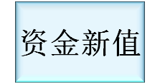
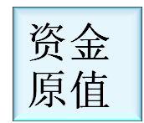
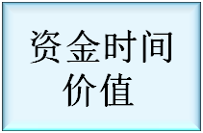
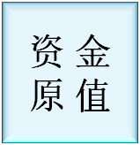






2.2.1 资金的时间价值
图2.5 资金使用过程中的价值转移图

Slide 40
2.2.1 资金的时间价值
这种资金的时间价值将直接影响着软件的工程经济活动，这是由于对于软件的构建者（经济主体）来说，其资金的投入并非在生命周期的初期一次全部投入，而是按照经济活动的需求在生命周期的各阶段分批、分期投入，从而构成了一个现金（投入）流出量序列，同样其收益亦非一次性全部获取，而是分期分批获取，从而构成一个收益（现金流入量）时间序列。

Slide 41
2.2.1 资金的时间价值
于是要客观地评价软件项目方案的经济效果，不仅要考虑现金流入与流出量的数额，还必须考虑每期现金流量发生的时间，也就是说资金只有赋予时间的概念才具有真正的完整的价值。

Slide 42



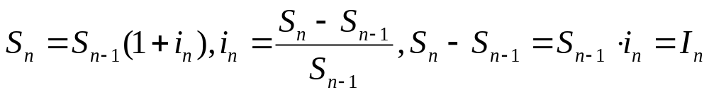
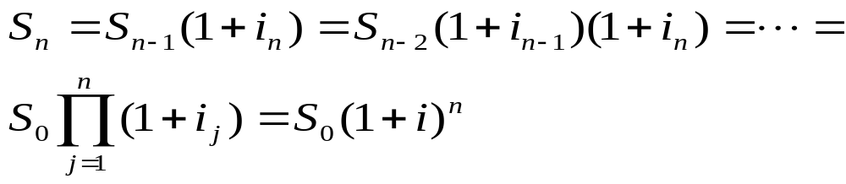
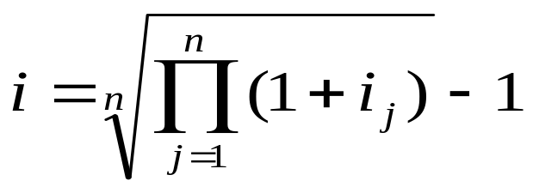
2.2.1 资金的时间价值
1.利息与利率
银行的存、贷款利息与利率已为人们所熟知，若 表n 期利息， 表n期利率， 表n期本利和，则有
此中i称为平均利率，并有

Slide 43
2.2.1 资金的时间价值
2.通货膨胀率与贴现率
通货是流通货币的简称，现实流通中的纸币、硬币、支票、汇票、本票等都属于通货，通货膨胀是指纸币发行量超过商品流通实际需要的货币量所引起的货币贬值现象。

Slide 44
2.2.1 资金的时间价值
通货膨胀一般包含了如下三个方面的含义：
    通货膨胀是货币超量发行而形成的货币（纸币）贬值后的物价上涨现象；
    通货膨胀是指市场商品和劳务价格的总体性的普遍上涨和持续上涨；
    通货膨胀是由于货币（纸币）超量发行而引起的，当货币超量发行时，市场机制的正常运转将受到阻碍，从而迫使政府采取干预手段。
    由此可见通货膨胀是影响市场经济正常运转的重要经济现象，因而引起人们普遍的关注，并开始研究通货膨胀现象的度量问题。

Slide 45





2.2.1 资金的时间价值
通货膨胀率是度量国家（地区）物价上涨（货币供应量或货币购买力）相对变化率的一种参数，国家或各级政府的统计部门每年均会公布此项参数。考虑到现金的流量如 会受到 期银行利率 与 期通货膨胀率 的双重影响，为了综合这两种因素的影响效果，人们提出了一种被称为 期贴现率（折现率） 的参数，并认为有

Slide 46
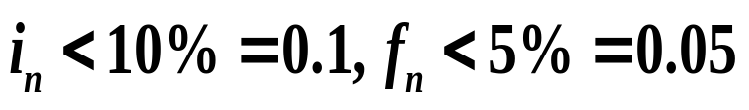
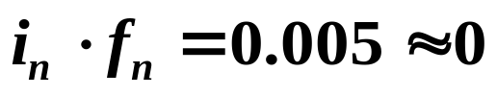
2.2.1 资金的时间价值
从而有
此中利用了在一般情况下 从而有 。

Slide 47
2.2.2 资金的等值与现金流量图
在资金的时间价值计算中，等值的概念是重要的。所谓资金的等值是指在时间因素的作用下，不同时点的不等货币值可能会具有相等的价值，例如现在的100元与一年后的105元从币值来看是不相等的，然而如果一年后的年利率为4%，通货膨胀率为1%，则我们可认为这二笔资金（即100元与105元）是等值的。

Slide 48
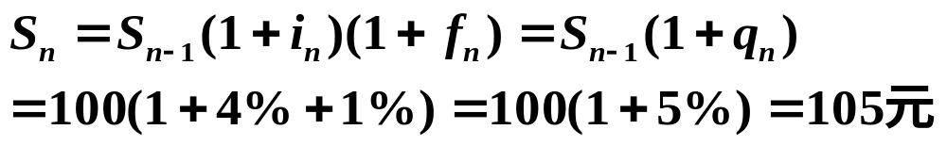
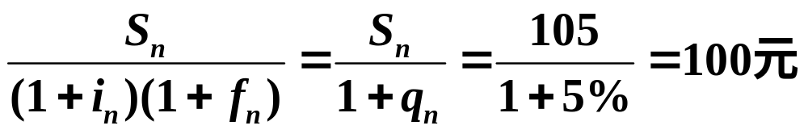
2.2.2 资金的等值与现金流量图
这是由于有：
同样我们可认为一年后的105元等同于现在的100元，这是由于

Slide 49

2.2.2 资金的等值与现金流量图
以下我们以借款、还本付息的例子来进一步阐述资金的时间价值及资金等值的概念。
[例2.1] 某信息技术企业现向银行贷款1000万元，拟在五年内以年利率6%还清全部本金和利息，则有如表2.2中所示的四种不同的偿付方案。

Slide 50
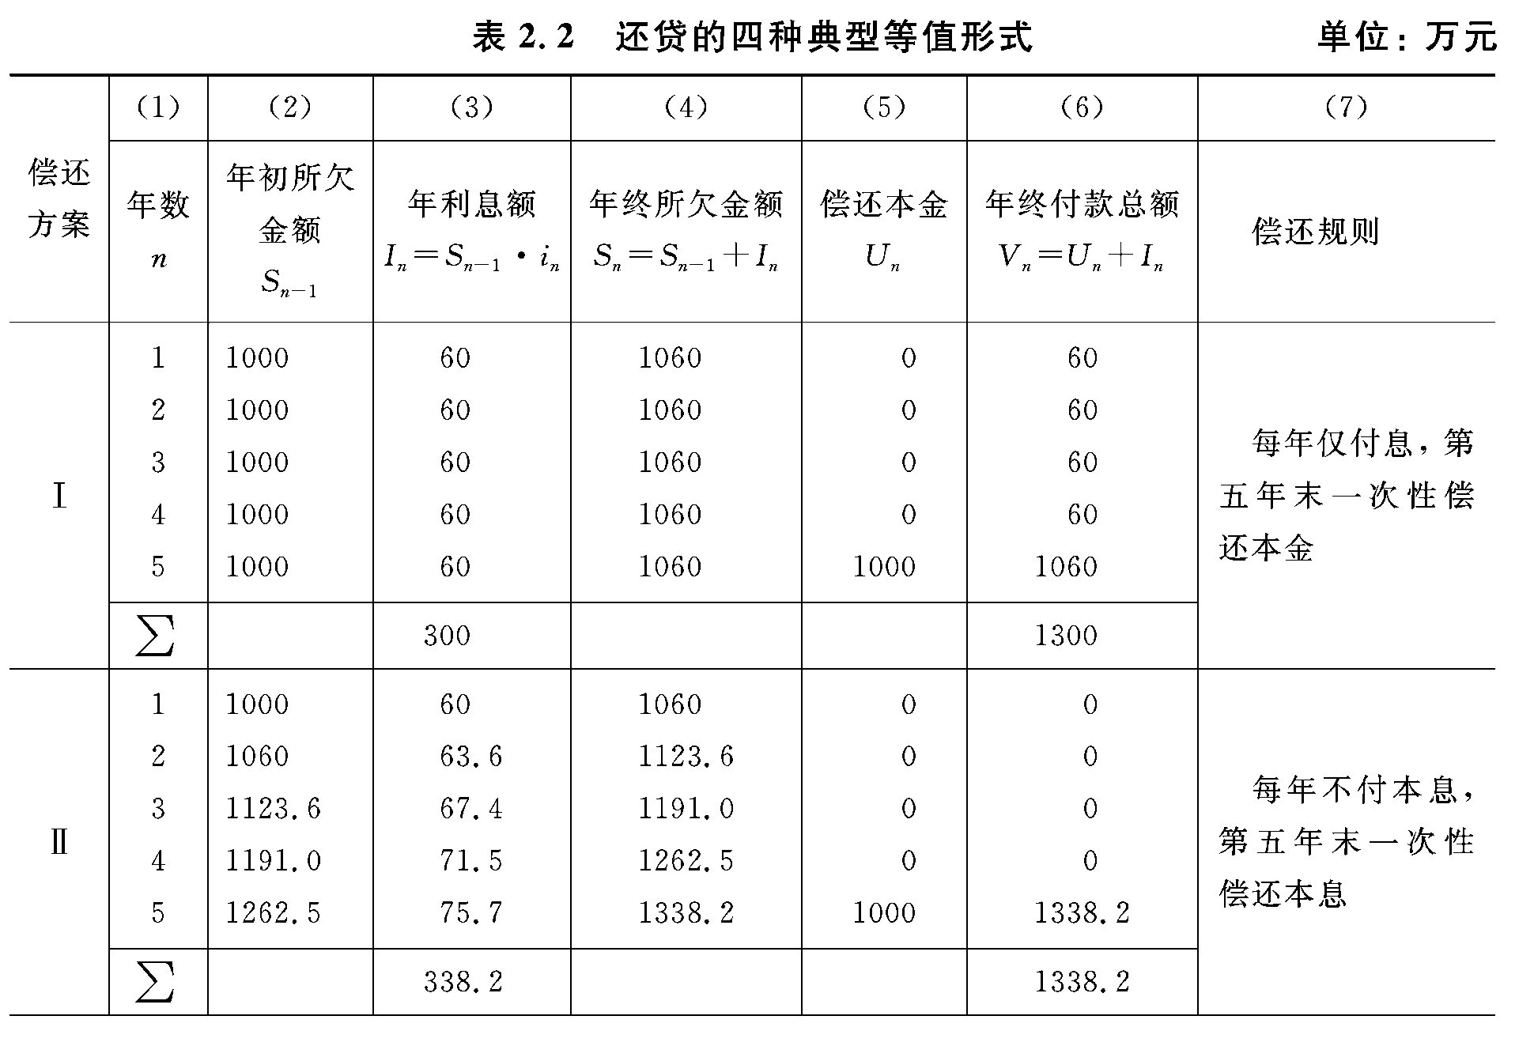
2.2.2 资金的等值与现金流量图

Slide 51
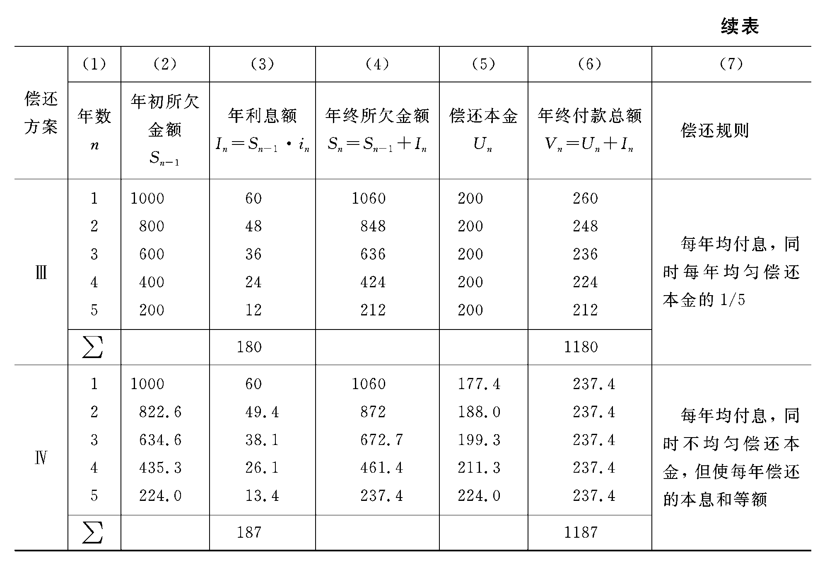
2.2.2 资金的等值与现金流量图

Slide 52
2.2.2 资金的等值与现金流量图
观察表2.2可知，如果每年的年利率6%保持不变，则上述四种不同的偿还方案均与原来的1000万元本金是等值的，或者从贷款人的立场来看，今后以这四种方案中之任何一种来偿还都可以抵偿他现在所贷出的1000万元，因此现在他愿意提供1000万元贷款；而从借款人立场来看，如果他今用四种方案中之任一种来偿付，他现在就可以得到这1000万元的使用权。

Slide 53

2.2.2 资金的等值与现金流量图
此外，从表2.2第（6）列还可看出，尽管四种偿还方案五年所支付的本息总额是不相同的，它们分别是1300万、1338.2万，1180万，1187万，然而这只是由于采用了不同的偿还规则而造成每年年初的所欠金额（表2.2第(2)列）不同而造成的。因此，从这四种不同偿付方案的等价性，正说明了不同时点发生的不同数量的金额，在一定的条件下却是可以等值的。

Slide 54
2.2.2 资金的等值与现金流量图
现金流量图
为了考察软件项目在整个生命周期内各阶段的投入费用与收益，以分析它们的经济效果，人们常利用现金流量图来直观、形象地描述。在现金流量图（见图2.6）中，横坐标表示时间尺度，单位常用“年”（特殊情况下也可用季或半年、月等），相对于时间坐标的垂直线则代表不同时点的现金流量状况。其中箭头向上者表示现金流入（或正现金流），箭头向下者表示现金流出（或负现金流），而带有箭头之垂线的长度则是依据现金流量的大小按比例画出。

Slide 55
2.2.2 资金的等值与现金流量图
此外，为了便于分析计算，往往将投资活动的时间加以简化并假设其在每年的年初发生，而经营费用与收益则假设其在年末发生。
1
2
3
n-1
n
t
图2.6 现金流量图

Slide 56
2.2.2 资金的等值与现金流量图
利用现金流量图可直观形象地描述出各种投资方案的实施过程，例如从借款人的立场来看，例2.1中的方案Ⅰ与Ⅱ的实施过程如图2.7(a)，(b)所示；从贷款人立场来看，例2.1中的方案Ⅲ、Ⅳ的实施过程如图2.7 (c),(d)所示。
1
2
3
4
5
1
2
3
4
5
t
t
60
60
60
60
(a)
(b)
1060
1338.2
图2.7(1) 四种之二等值形式的现金流量图

Slide 57
2.2.2 资金的等值与现金流量图
260
248
236
273.4
273.4
273.4
224
212
1
2
3
4
5
t
1
2
3
4
5
t
1000
(c)
1000
(d)
图2.7(2) 四种之二等值形式的现金流量图

Slide 58
2.2.3 现金流的贴现与预计
为了解决不同投资方案实施效果的比较问题，人们常利用等值的概念，将现金流量序列中不同时点发生的金额换算成同一时点的金额，然后再进行比较。
如果将现金流量序列中将来发生在不同时点的金额全部换算成当前时刻t=0 时的金额，这一换算过程称为“折现”或“贴现”，并将未来时点上的资金折现到现在时点上的资金之价值称为“现值”；同样亦可作上述折现过程的逆运算，亦即将当前时点上的资金金额换算到将来某一时点(通常是某一时间区间的终点)的金额，这一过程称为“预计”，而将当前时点上的资金金额换算到将来某一时点上的资金之价值称为“终值”。

Slide 59
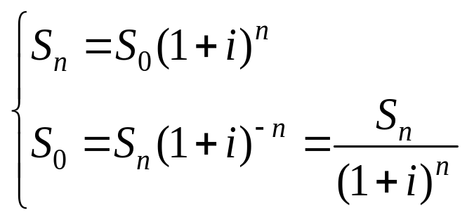
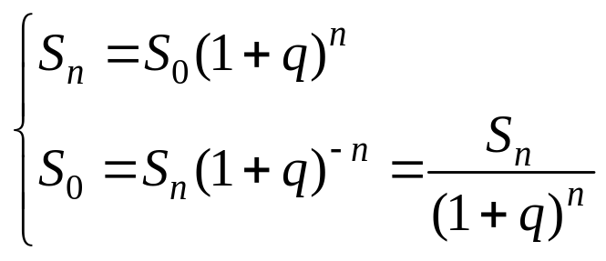
2.2.3 现金流的贴现与预计
1. 一次性支付现金流的贴现与预计
利用(2.2)、(2.3)式与(2.4)式容易解决一次性支付现金流的贴现与预计问题，这是由于若不计通货膨胀效应，则有
(2.5)
其中，S_{n}为n期本利和(终值)，i为平均利率，S₀为当前时刻的本利和初值，n为年数。若考虑通货膨胀效应，则有
(2.6)
其中q为平均贴现率。

Slide 60
2.2.3 现金流的贴现与预计
［例2.2］ (1) 某IT企业现借出1000万元，年利率为6%，借期五年，一次性收回本利，求五年后收回的本利和。
(2) 若银行利率为5%， 为在五年后能获得10000万元，某企业现应存入多少现金？
解：(1) 由(2.5)式可知，当i=6%，n=5时，有
S₅=S₀(1+i)⁵=1000 · (1+0.06)⁵=1338.2万元
(2) 由(2.5)式可知，当i=5%，n=5时，有
S₀=S₅(1+i)^{－5}=10 000 · (1+0.05)^{－5}=7835.3万元

Slide 61
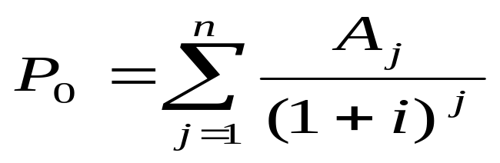
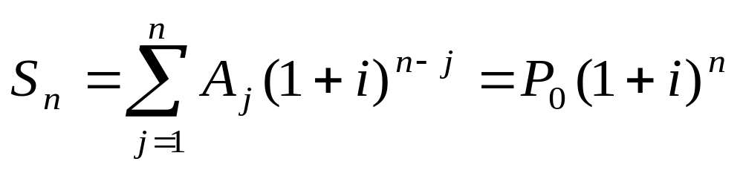
2.2.3 现金流的贴现与预计
2. 多次性支付现金流的贴现与预计
设有一现金流A₁，A₂，…，A_{n}，其中A_{j}为j期末之现金支付值(详见图2.8)，欲求此现金流的现值P₀及n期预计值S_{n}。
注意到现金A_{j}欲贴现到当前值，则由(2.5)式知有现值A_{j}/(1+i)^{j}，其中，i为平均利率或平均贴现率，从而现金流A₁，A₂，…，A_{n}之贴现值之和P₀为
(2.7)
相反，欲求S_{n}时，同样对现金A_{j}转换到终值时，利用(2.5)式知有A_{j}(1+i)^{n－j}，从而有现金流A₁，A₂，…，A_{n}之预计值和S_{n}为
(2.8)

Slide 62
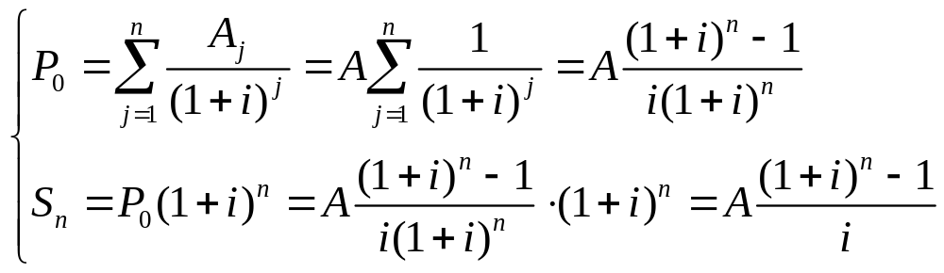
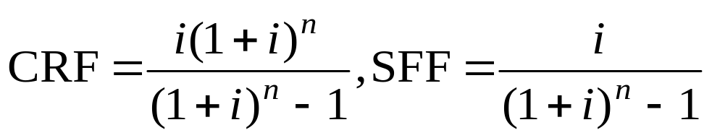
2.2.3 现金流的贴现与预计
为方便(2.7)式与(2.8)式之计算，以下我们来讨论在三种不同状况下A_{k}与P₀、S_{n}之关系。
(1)等额系列现金流，即A_{k}=A，k=1，2，…，n时，容易由(2.7)式与(2.8)式得到
(2.9)
若引入资金回收系数CRF与偿债基金系数SFF，并令
(2.10)

Slide 63
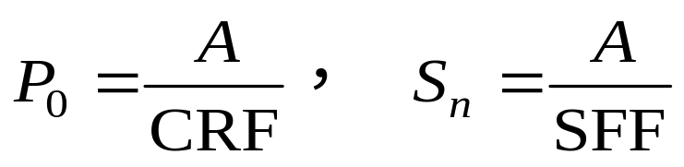
2.2.3 现金流的贴现与预计
则将(2.10)式代入(2.9)式，应有
(2.11)
利用(2.10)式容易验证还有
CRF=i+SFF

Slide 64
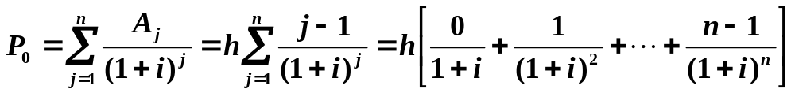
2.2.3 现金流的贴现与预计
(2)等差系列现金流，即A_{j}=A_{j－1}+h，h>0，j=1,2，3…，n，A₁=0时，注意到有A_{j}=A_{j－1}+h=A_{j－2}+2h=…=(j-1)h, 将其代入(2.7)式与(2.8)式，有
(2.12)

Slide 65
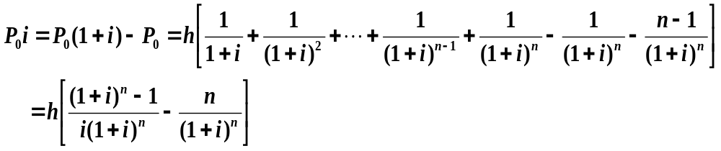
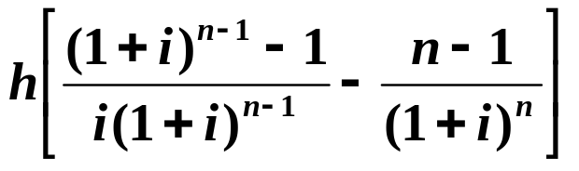
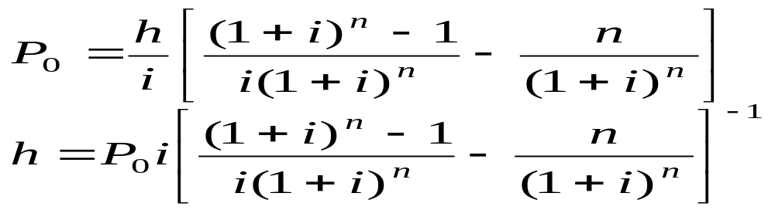
2.2.3 现金流的贴现与预计
利用(2.12)式有
从而有(j=1,2,…时)

Slide 66
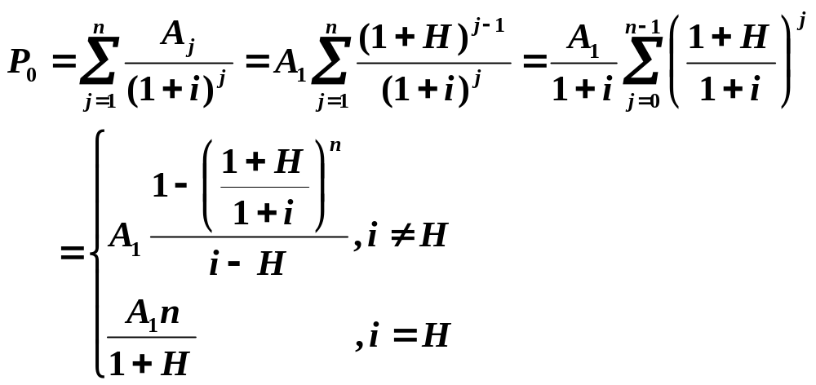
2.2.3 现金流的贴现与预计
(3)等比系列现金流，即A_{j}=A₁(1+H)^{j－1}，j=1，2，…，n时，利用(2.7)式与(2.8)式可得

Slide 67
2.2.3 现金流的贴现与预计
［例2.3］(1) 某IT企业欲向银行贷款1000万元，年利率为6%，规定5年内等额偿还，求每年末企业应偿付的金额。
(2) 该企业拟向银行储存一定基金，以便在10年后能更新一台设备，若预计10年后该设备价格估计为10万元，试问在银行利率5%不变的情况下，该企业应向银行等额储存多少基金。

Slide 68
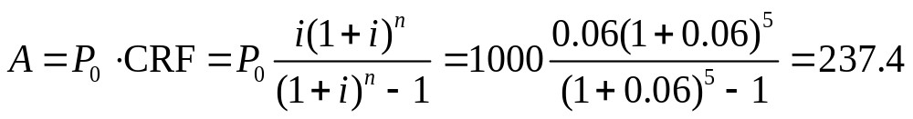
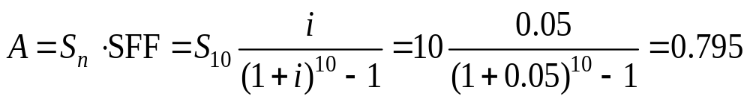
2.2.3 现金流的贴现与预计
解 (1) 利用等额系列现金流贴现公式(2.11)并有i=6%，P₀=1000万元，n=5，则可得
万元
(2) 类似地，由式(2.11)及n=10，S₁₀=10，i=0.05，则有
万元

Slide 69
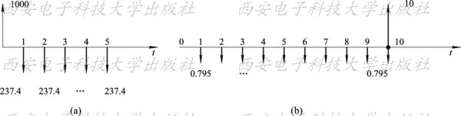
2.2.3 现金流的贴现与预计
利用上述计算结果可得(1)问题的现金流量图如图2.9(a)所示，(2)问题的现金流量图如图2.9(b)所示。
图2.9 例2.3现金流量图(现金单位: 万元)

Slide 70

THANK YOU!
第2章 软件工程经济学基础

